Slide 1

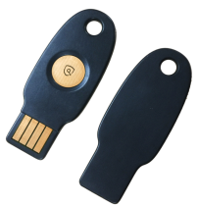
Utap产品与测试
智能卡团队

Slide 2
01 Utap 硬件质量控制
02 Utap 硬件测试
03 Utap COS简介与软件测试

Slide 3
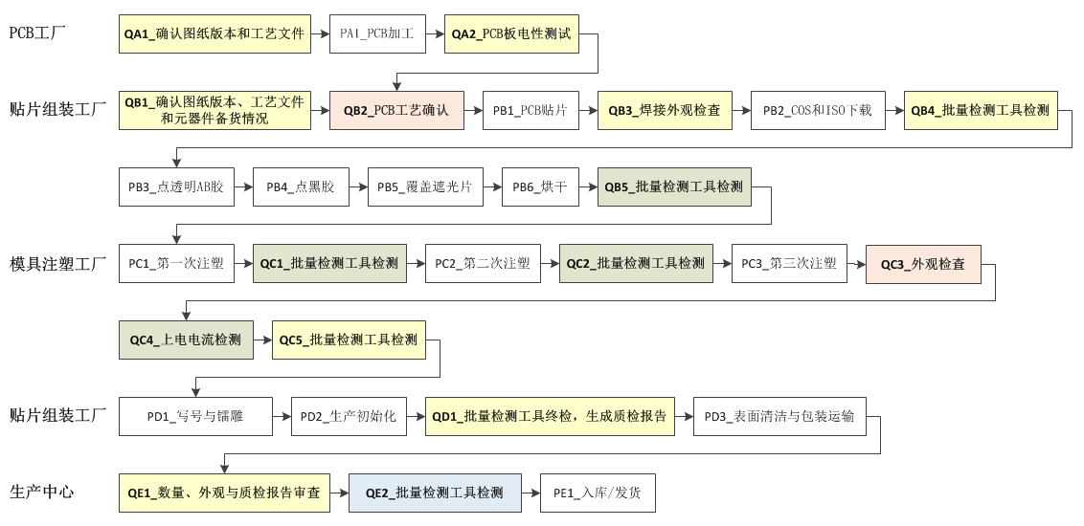
一、Utap硬件质量控制——产品生产过程
Utap产品生产过程
Utap产品生产过程控制措施

Slide 4
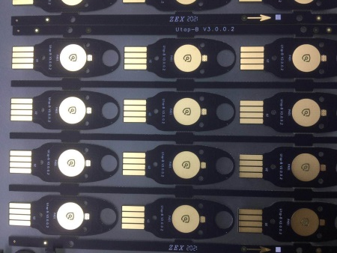
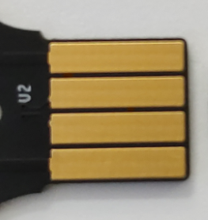
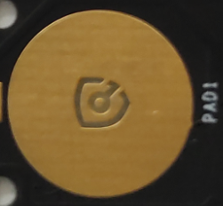
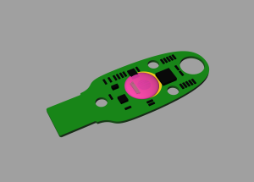
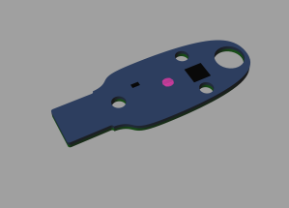
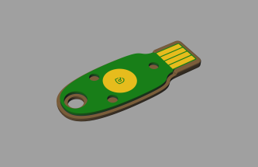
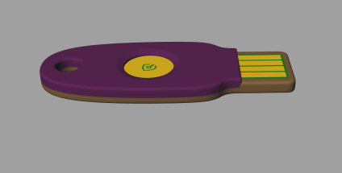
一、Utap硬件质量控制——硬件工艺
PCB工艺
Utap PCB验收
注意事项
PCB拼板
USB头
按键
注塑工艺
Utap外观验收
注意事项
前期准备
一次注塑
二次注塑
三次注塑

Slide 5
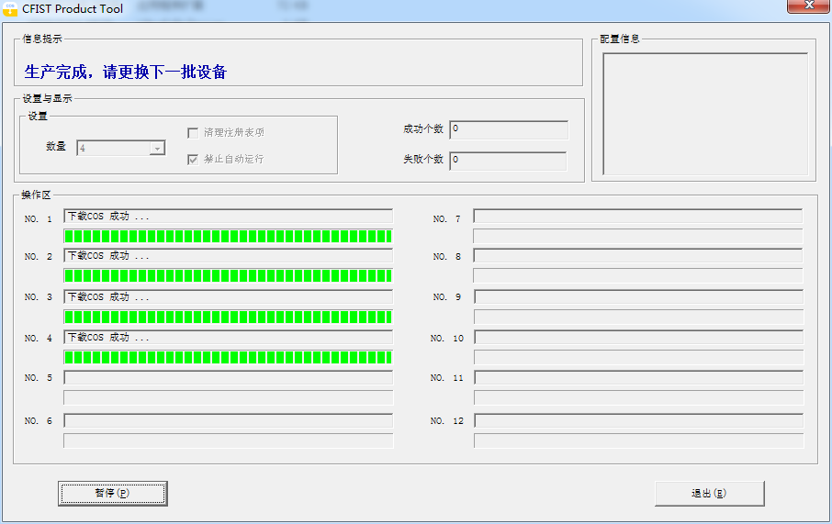
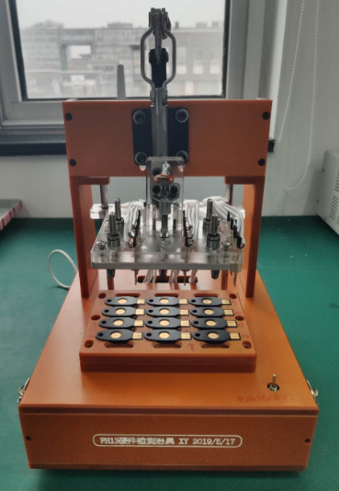
一、Utap硬件质量控制——生产过程专用工具
（1）下载COS、写ISO
软件
生产工具
USB端口绑定工具
安全芯片COS下载动态库
Utap生产动态库
配置文件
生产工具配置文件
COS文件
ISO文件
专用工具
Utap 批量生产检测工装（含USB HUB）
生产工具界面
批量生产检测工装

Slide 6
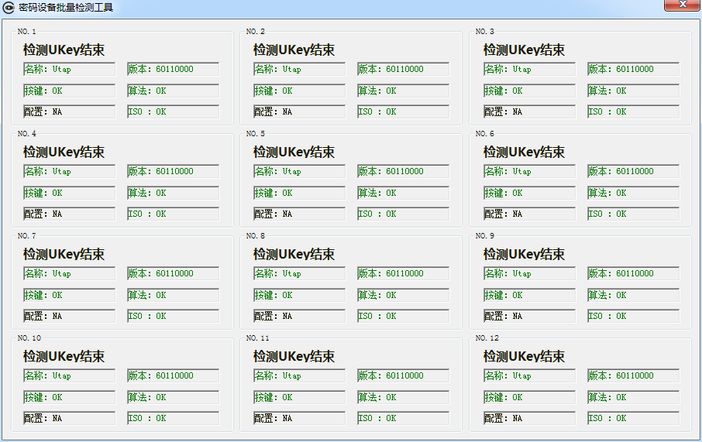
一、Utap硬件质量控制——生产过程专用工具
（2）批量检测
软件
Utap批量检测工具
USB端口绑定工具
配置文件
Utap批量检测工具配置文件，对设备名称、COS版本、按键、算法、COS配置文件、ISO镜像和KID，共7个检测项进行配置。
专用工具
Utap 批量生产检测工装（含USB HUB）
批量检测工具界面

Slide 7
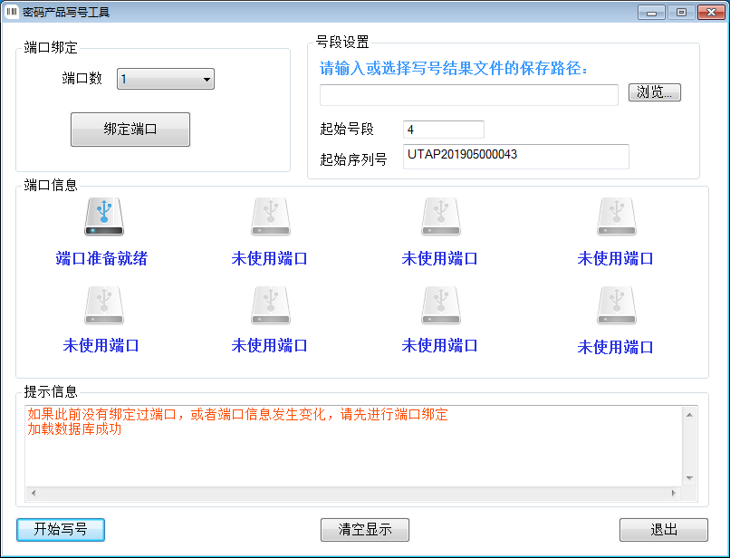
一、Utap硬件质量控制——生产过程专用工具
（3）自动写号
软件
自动写号工具
Utap生产动态库
配置文件
自动写号工具配置文件
号码数据文件
专业工具
激光刻字机
自动写号工具界面

Slide 8
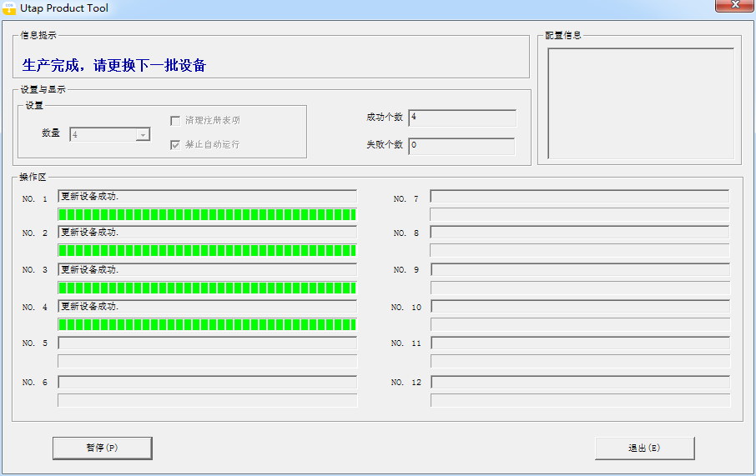
一、Utap硬件质量控制——生产过程专用工具
（4）生产初始化
软件
生产工具
USB端口绑定工具
Utap生产动态库
配置文件
生产工具配置文件
Utap应用配置文件，对应用名称、PID、按键策略、容器策略和安全策略进行配置
专用工具
Utap 批量生产检测工装（含USB HUB）
生产工具界面

Slide 9
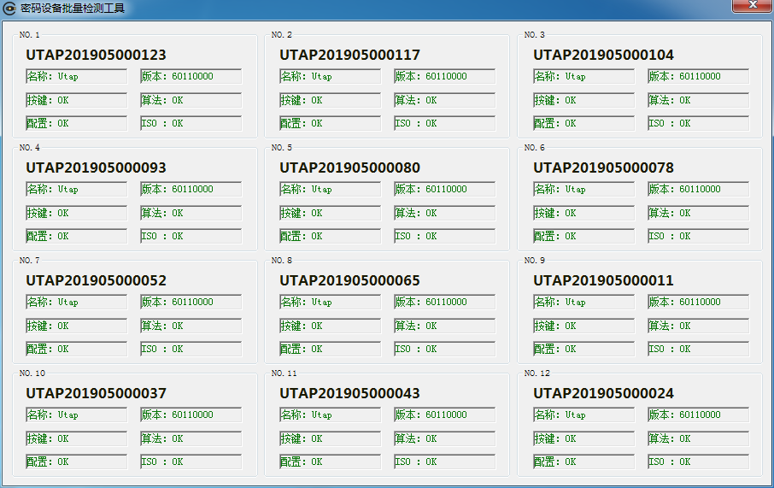
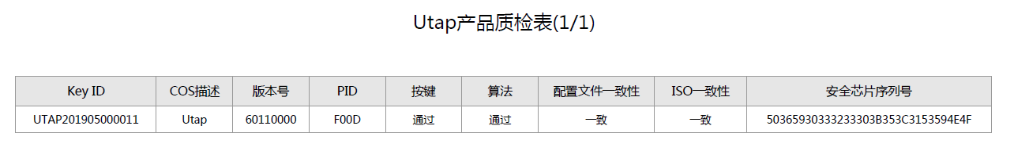
一、Utap硬件质量控制——生产过程专用工具
（5）终检、生成质检报告
软件
Utap批量检测工具
USB端口绑定工具
质检报告生成工具
配置文件
Utap批量检测工具配置文件
质检报告模板
质检报告字体文件
专用工具
Utap 批量生产检测工装（含USB HUB）
批量检测工具界面

Slide 10
01 Utap硬件品质控制
02 Utap 硬件测试
03 Utap COS简介与软件测试

Slide 11
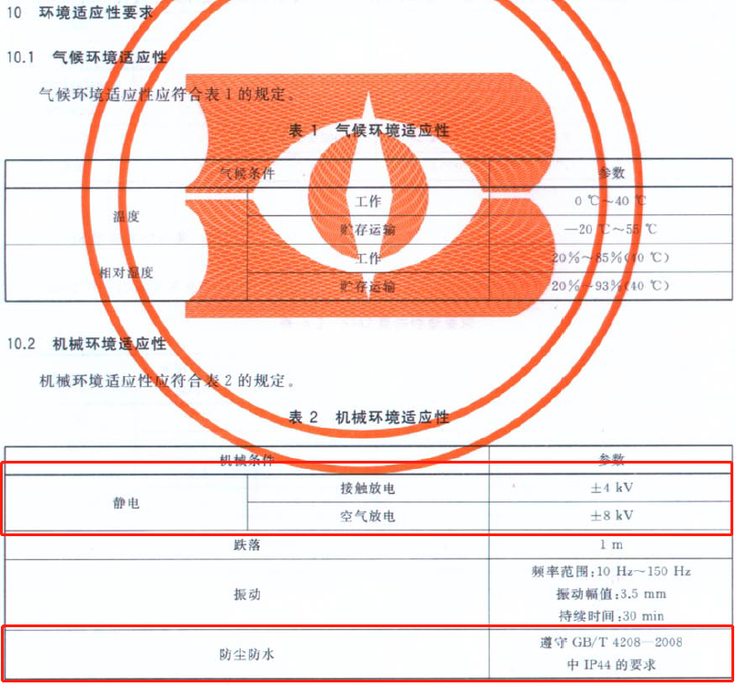
二、Utap硬件测试——测试要求
GBT 17626.2静电放电抗干扰
GB 2423.0 跌落
GBT 4208 外壳防护等级（IP代码）

Slide 12
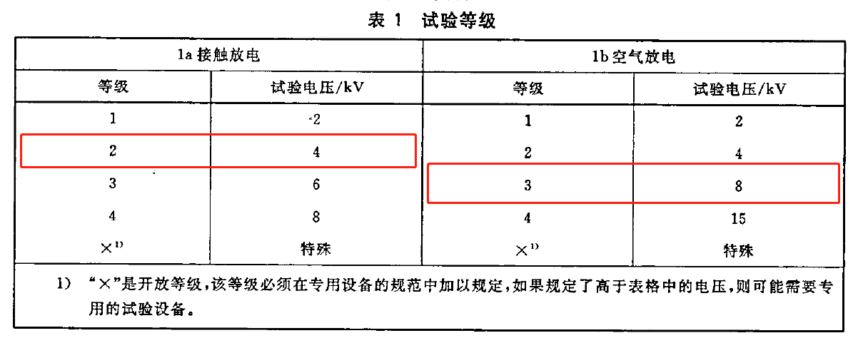
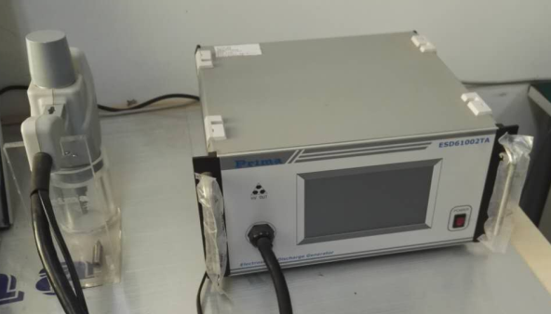
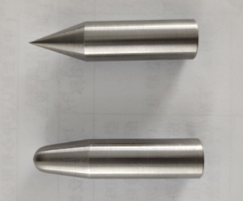
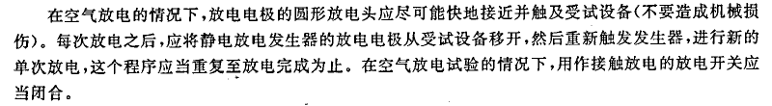
二、Utap硬件测试——静电测试
静电放电发生器
空气放电
接触放电电极
空气放电电极
Notes:
GB/T 17626.2-2006/IEC 61000-4-2，2001
电磁兼容 试验和测量技术 静电放电抗干扰度试验
标准正文第8页

Slide 13
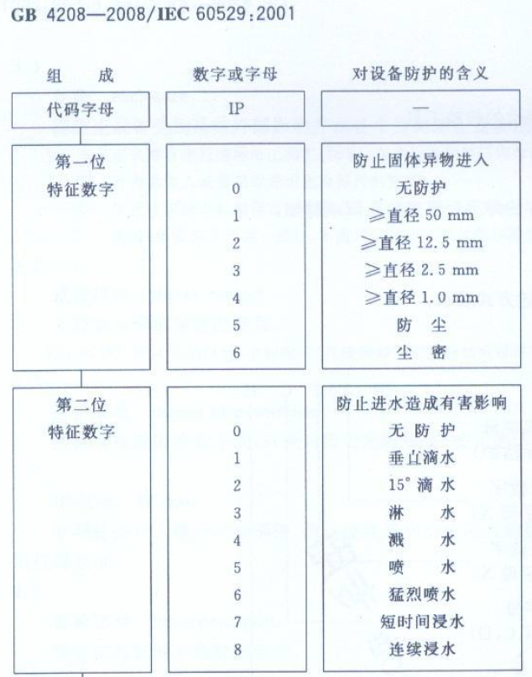
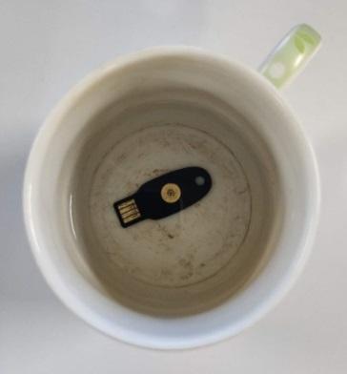
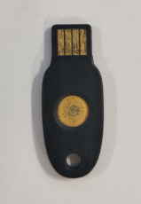
二、Utap硬件测试——防尘防水

Slide 14
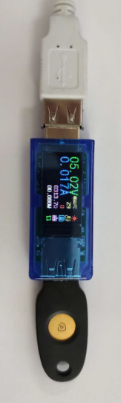
二、Utap硬件测试——功耗测试
使用USB功率测量仪进行测量
USB接口电压：约5V
电流不超过：0.03A

Slide 15
01 Utap硬件品质控制
02 Utap 硬件测试
03 Utap COS简介与软件测试

Slide 16
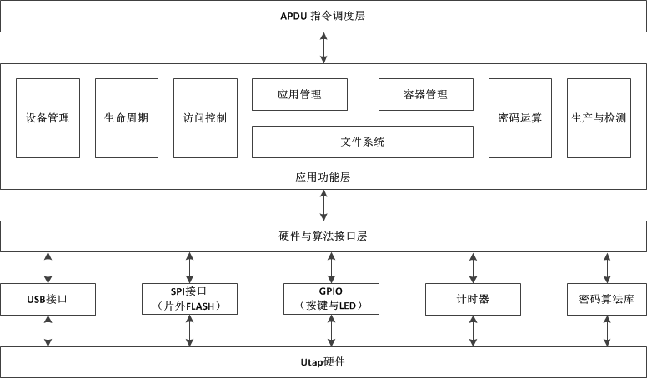
三、Utap COS简介与软件测试
1、Utap COS基本架构

Slide 17
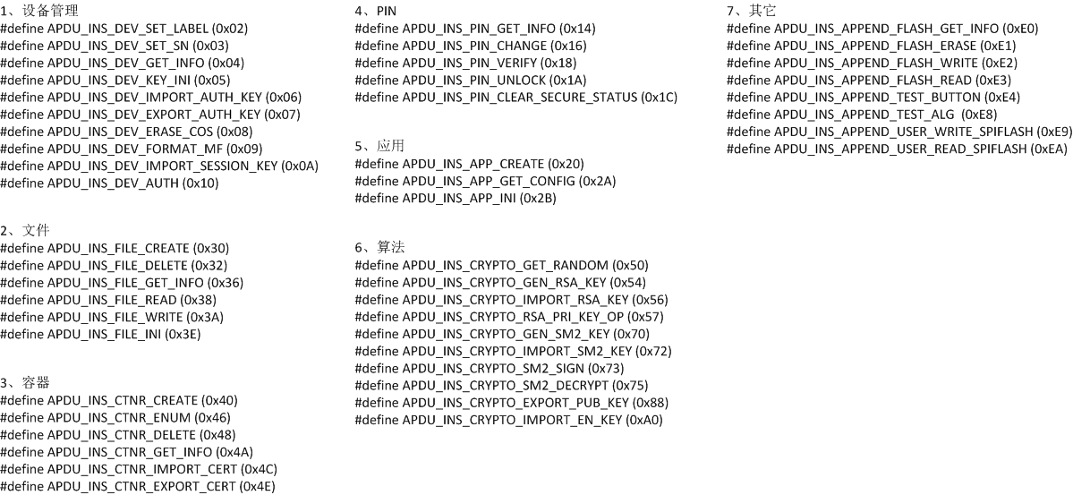
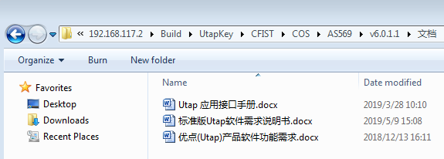
三、Utap COS简介与软件测试
2、Utap COS 指令集

Slide 18
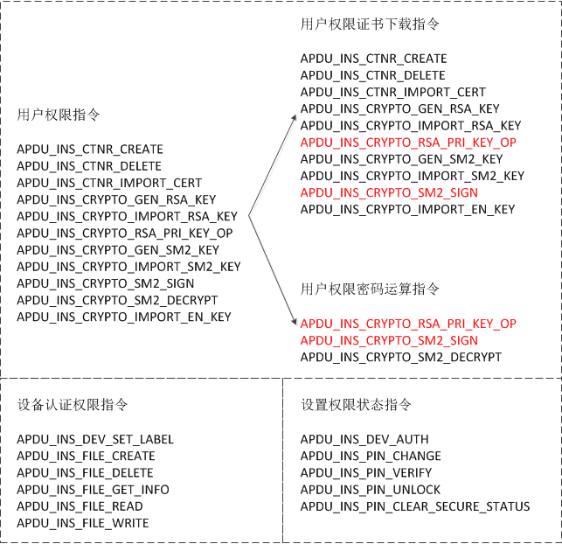
三、Utap COS简介与软件测试
3、Utap 权限控制策略
指令分类
当前权限状态
当前容器状态
证书下载过程：仅需验证一次PIN
用户使用过程：验一次PIN，签一次名
安全状态保持时间：默认180秒

Slide 19
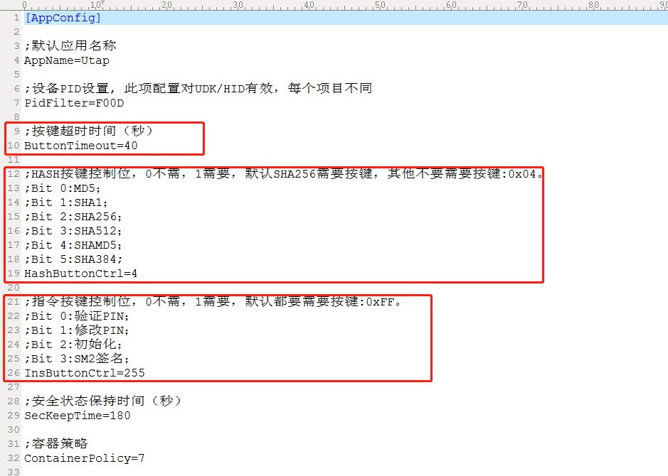
三、Utap COS简介与软件测试
4、配置文件中的按键策略
按键确认：等待按键确认期间，用户触碰按键并在10秒以内离开为一次有效的按键确认操作。
按键取消：等待按键确认期间，用户在软件界面通过点击“取消”按钮实现按键取消操作。
按键超时：等待按键确认期间，用户在30秒内无按键确认或按键取消操作为按键超时。

Slide 20
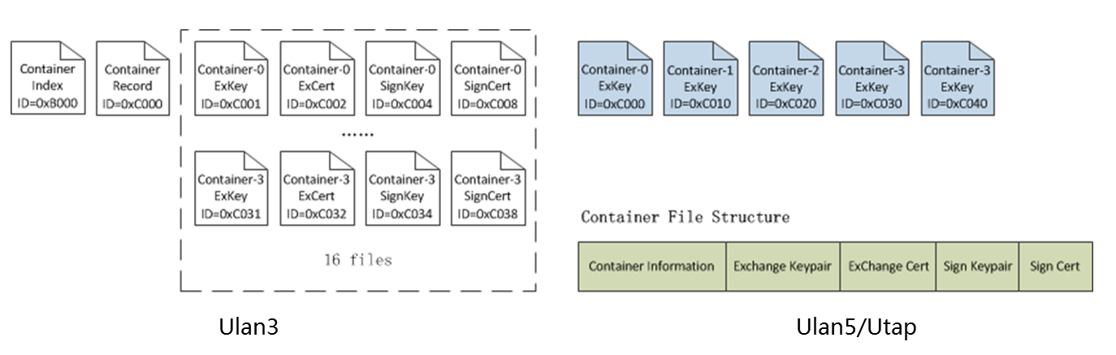
三、Utap COS简介与软件测试
5、容器：从Ulan3到Ulan5/Utap
#define APDU_INS_FILE_CREATE 0x30
#define APDU_INS_FILE_DELETE 0x32
#define APDU_INS_FILE_GET_INFO 0x36
#define APDU_INS_FILE_READ 0x38
#define APDU_INS_FILE_WRITE 0x3A
#define APDU_INS_FILE_INI 0x3E
#define APDU_INS_CTNR_CREATE 0x40
#define APDU_INS_CTNR_ENUM 0x46
#define APDU_INS_CTNR_DELETE 0x48
#define APDU_INS_CTNR_GET_INFO 0x4A
#define APDU_INS_CTNR_IMPORT_CERT 0x4C
#define APDU_INS_CTNR_EXPORT_CERT 0x4E
容器管理
文件系统

Slide 21
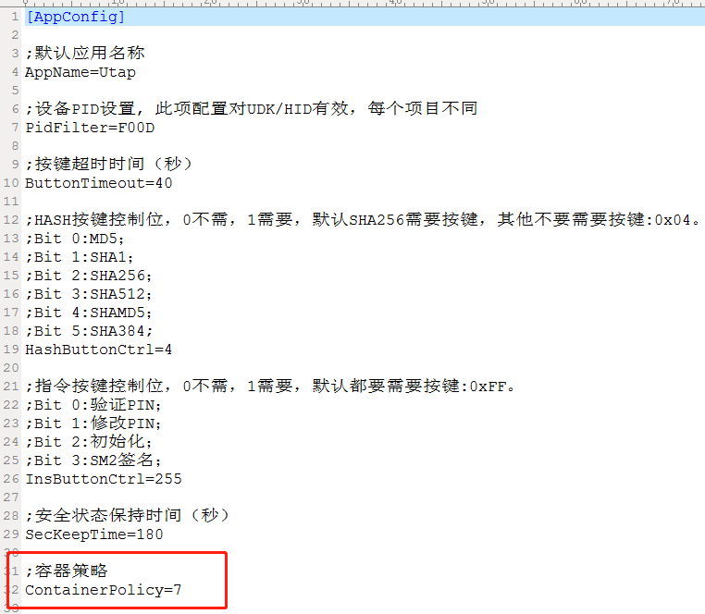
三、Utap COS简介与软件测试
6、配置文件中的容器策略
标准版本容器策略：ContainerPolicy=7
Bit 0：创建容器，删除已经存在的仅有容器名称的容器。
Bit 1：导入密钥对，删除已经存在的相同类型的不完整容。
Bit 2：完成新容器证书下载，删除已经存在的相同类型的容器。
Bit 3：设备上电自检时，删除不完整容器。

Slide 22
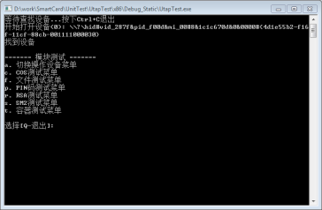
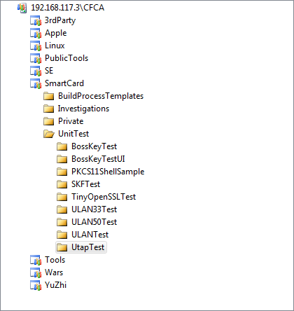


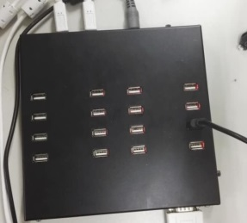
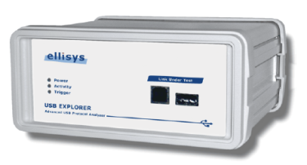
三、Utap COS简介与软件测试
7、接口功能/协议测试与分析工具
UtapTest
Tfs/UnitTest
Ellisys USB协议分析仪
异常掉电测试
具有上电控制功能的USB HUB

Slide 23
三、Utap COS简介与软件测试
8、Utap 最新版本应用软件
软件名称 | 最新版本
Win管理工具和CSP | \\192.168.117.2\Release\UtapKey\CFIST\Enterprise\UtapService\Windows\v6.0.0.2
Win P11库 | \\192.168.117.2\Release\UtapKey\CFIST\Enterprise\PKCS11\Windows\v6.0.0.1
iMac管理工具和P11库 | \\192.168.117.2\Release\UtapKey\CFIST\Enterprise\UtapService\iMac\v6.0.0.1
Linux P11库 | \\192.168.117.2\Release\UtapKey\CFIST\Enterprise\PKCS11\Linux\v6.0.1.1

Slide 24
谢 谢！

